Slide 1
로데슈바르츠 장비 컨트롤 SW 개발
2021-01-11 start
2021-2-11 proto.
2021-2-26 alpha.
2021-3-11 beta.
2021-3-26 final.

Slide 2
UI

Slide 3
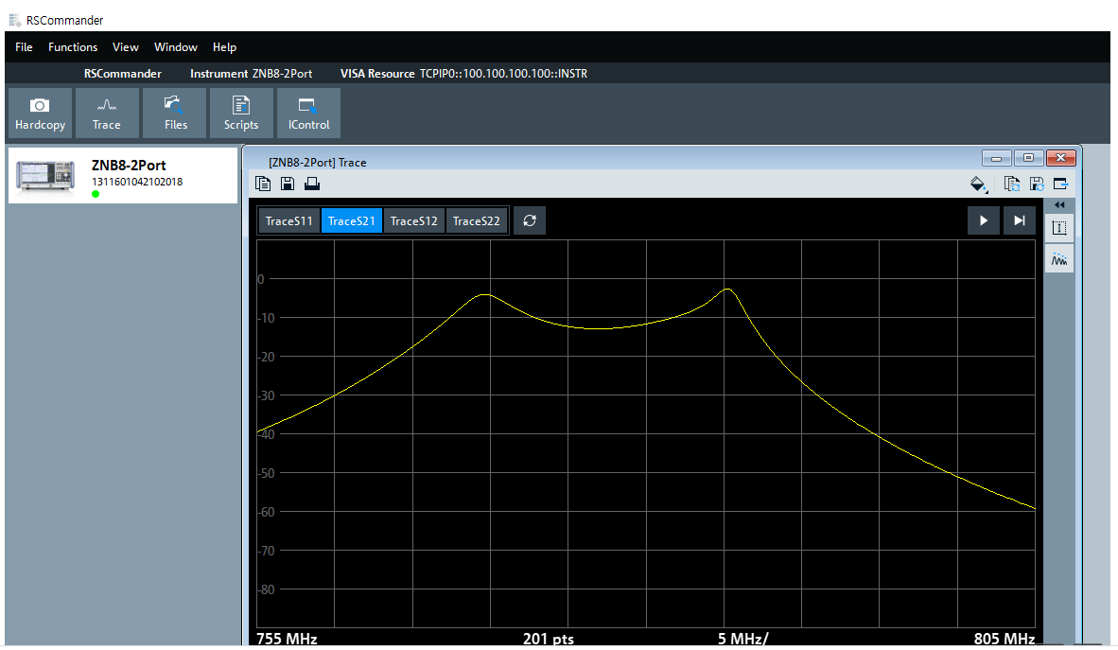
전반적 UI 스타일은 아래와 같이 개발할 예정이고, 톤을 비슷하게 가져갔으면 합니다.
프레임 분할
버튼
카테고리
결과 출력
테이블
그래프
예시는 다음 페이지에…

Slide 4

UI
Antenna Measure Software V1.0
Connection
Setting
Calibration
Result
1
2
3
VNA(장비) 측정된 화면 출력
2
5
모델명
세팅된 값
Freq. | avg | Marker freq | A val. | …
 |  |  |  | …
QTableView
Pass or Fail
QLabel
Measure
Disconnect
QTableView
4

Slide 5

UI
Connection
1
3
측정된 값에 대한
시간 : 결과값 : pass fail 테이블 View
Result
OK
CANCEL
QDialog
2
Start Frequency :
Stop Frequency :
Measure : (S11 -> 11, S21->21, …..)
Power :
Bandwidth :
Number of Point :
Measure Result : Max, Min, Average (Trace 결과값csv 값에서 나오는 값 중에 선택)
Limit Setting : Frequency / Max / Min
Setting
TBD
QDialog

Slide 6
UI 개발 1차 오더
UI 전체 틀 개발
프레임 분할
프레임, 버튼 등 커스텀 디자인 가능한지 검토
정의 안된 컨트롤 들은 껍데기만 우선 만듬.
4, 5번 버튼
‘Measure 버튼’(4번) 클릭 → 전달된 CSV 파일을 결과창(5번)에 출력
4번를 누를 때마다 row 를 추가
실제는 누를 때마다 장비의 값을 sweep(캡쳐)하여 값을 추가할 것임.
현재는 CSV파일이 2개 뿐이므로 참조하여, 반복해서 추가되도록 우선 개발

Slide 7
Communication

Slide 8
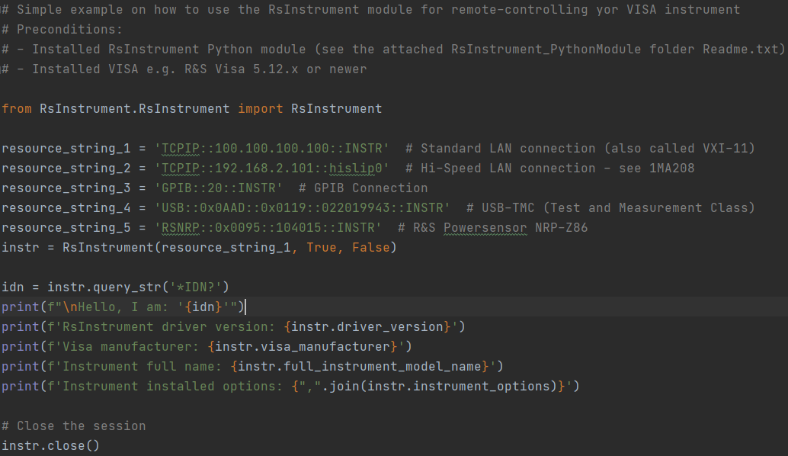
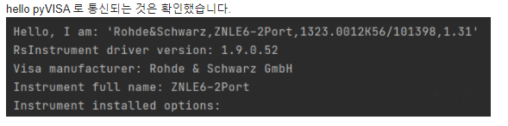
UI 개발 1차 오더
참고할 소스
https://github.com/mclim9/rssd
기본 예제/드라이버 포함되어 있음.
Hello RS

